Slide 1
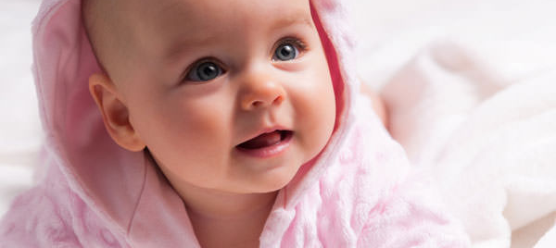
BİR TÜP UMUT
İNFERTİL BİREYLERDE ÇEVRESEL BASKI

Slide 2
Bir Tüp Umut
Begüm Malkoç
Yağmur Yaşar
Gizemnur Coşkun
Eda Buse Meşeci
Elif Yüksel
Ahmet Akdere
Ege Doğangüzel
Salih Cansın Yılmaz
Doğancan Eralp
Berk Cem Mercan
Muzaffer Büyükgülen
Danışman Öğr. Üyesi:
Prof. Dr. Serdar Filiz

Slide 3
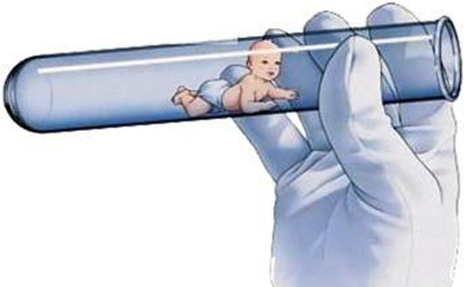
İnfertilite Nedir?
İnfertilite doğal yollarla çocuk sahibi olamama durumudur.
İnfertilite, yüksek prevelansta görülmesi ve infertil çiftlerin yaşadığı problemler nedeniyle hem ülkemiz hem de diğer ülkeler için önemli bir halk sağlığı problemidir. Ancak tedavi görüldüğü takdirde (tüp bebek) çocuk sahibi olunabilir.

Slide 4
Bütün dünya topluluklarında olduğu gibi Türk toplumunda da evlilik çocuk sahibi olmayı beraberinde getirmektedir. Fakat çocuk sahibi olamayan bireyler arasında sorunlar çıkabilmektedir.
İnfertilite yaşamı tehdit eden bir hastalık olmamasına rağmen çiftler veya kişiler üzerinde ciddi psikolojik sıkıntılar yaratabilmektedir.
Kişiler çocuk sahibi olamadıklarında kendilerini yetersiz görmekte ve bunu bir başarısızlık olarak nitelendirmektedir.

Slide 5
İnfertilite kişiler üzerinde nasıl bir etki bırakıyor?
İnsan neslinin devamlılığının sağlanması amacıyla ve toplumun beklentilerine uygun bireyler yetiştirilmesi için aile çok büyük önem taşımaktadır.
Bu rol üreme ve doğurganlık işlevleriyle yerine getirilir.
Kadının, toplumda yer alan erkeklerle birlikte, içinde bulunduğu toplumun kurallarına, değer yargılarına ve ideolojik kalıplarına göre sosyal statüsü şekillenmektedir.
Bu statünün belirlenmesinde özellikle geleneksel toplumlarda kadının aile ve toplum içindeki rolü doğurganlık ve çocuk bakımı ile ele alınmaktadır.

Slide 6
Çocuk sahibi olamamanın kadın yönünden psikolojik anlamı;
1) Doğuramama (işlevsel bozukluk)
2) Kontrol kaybı (bedenim isteklerime uymuyor)
3) Psikolojik eksiklik (analık güdüsünün doyurulamaması)
4) Kendini kadın toplumunun dışında hissetme
5) Yalnız kalma (duygusal olarak evlat desteğinin olmaması)
6) Sosyal güvence azlığı (yaşlılıkta bakacak kimsenin olmaması)
7) Sosyal rol eksikliği (ana, hamile kadın, loğusa, kayınvalide, büyükanne) ve benlik değerinde azalma

Slide 7
Çocuk sahibi olamamanın erkek yönünden psikolojik anlamı;
1) Doğurtamama (erkeklik işlevlerinde yetersizlik)
2) Psikolojik eksiklik (babalık güdüsünün doyurulamaması)
3) Yalnız kalma (yaşlılıkta)
4) İş hayatında destek eksikliği, soyunun devamının sağlanmaması
5) Sosyal rol eksikliği (baba, kayınpeder, büyükbaba)
6) Sosyal güvence azlığı

Slide 8
Projemizin Amacı;
Halk arasında kısırlık olarak bilinen infertilitenin;
Toplum açısından nasıl görüldüğünü tespit etmek,
Toplumun infertil bireylere davranış şekillerinin bireyler üzerinde bıraktığı etkileri araştırmak
Toplumun infertil bireylere nasıl davranması gerektiği konusunda bir duyarlılık yaratmak

Slide 9
Çalışmamızda İzlediğimiz Yol
Konumuzu ‘İnfertil Bireylerde Çevresel Baskı’ olarak belirledik.
Konuyu belirledikten sonra infertilite ile ilgili bilgi topladık.
Bu bilgiler doğrultusunda infertil kadınlara, infertil erkeklere ve gebelere ayrı ayrı olmak üzere anket çalışması uyguladık.
Anket sonuçlarımızı analiz edip toplumun infertil bireylerde oluşturduğu baskıyı (aşırı ısrar) inceledik.

Slide 10
Tıp Fakültesi hastanemizin tüp bebek merkezinde infertil ve gebe bireylerle projemiz için toplam…….. KİŞİYLE anket çalışmamızı gerçekleştirdik.

Slide 11
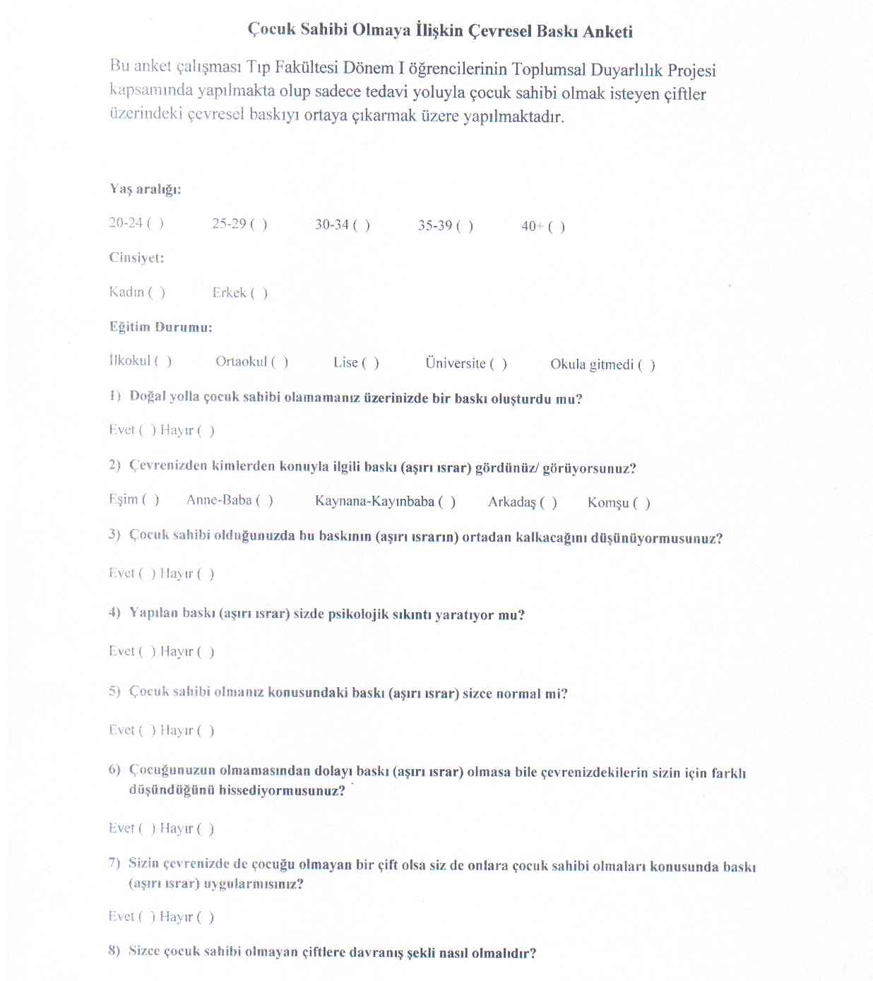

Slide 12
İnfertil çiftlerde bulgularımız

Slide 13
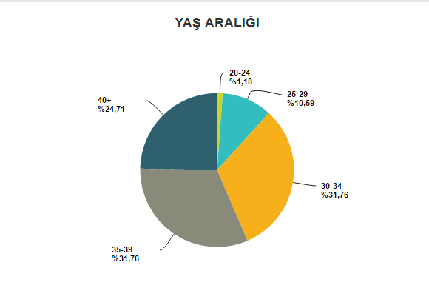
YAŞ ARALIĞI
KADIN ERKEK

Slide 14
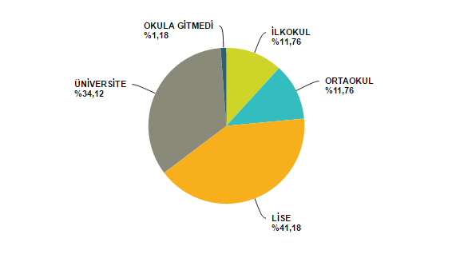
EĞİTİM DURUMU
KADIN ERKEK

Slide 15
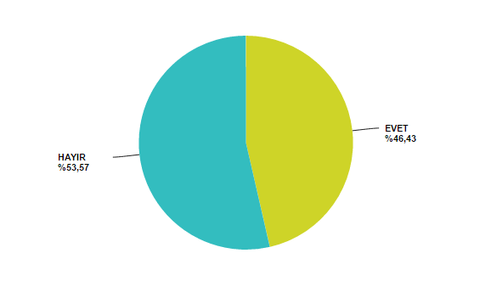
Doğal yolla çocuk sahibi olamamanız üzerinizde bir baskı(aşırı ısrar) oluşturdu mu?
KADIN ERKEK

Slide 16
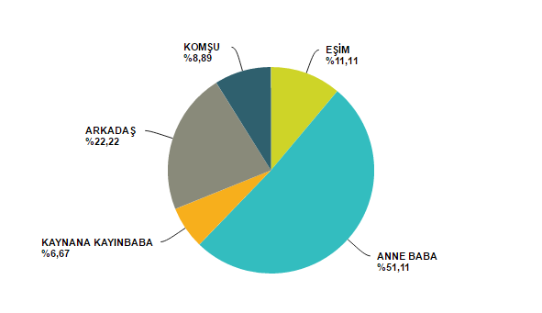
Çevrenizde kimlerden baskı (aşırı ısrar) gördünüz/görüyorsunuz?
KADIN ERKEK

Slide 17
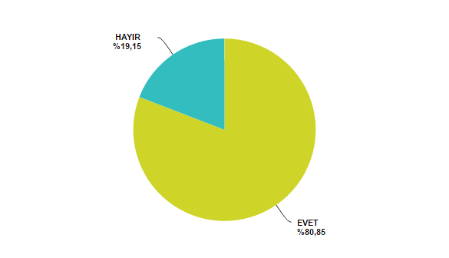
Çocuk sahibi olduğunuzda bu baskının (aşırı ısrar) ortadan kalkacağını düşünüyor musunuz?
KADIN ERKEK

Slide 18
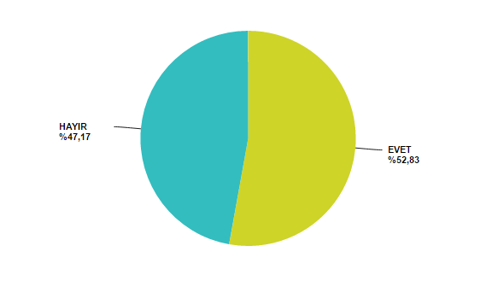
Yapılan baskı (aşırı ısrar) sizde psikolojik sıkıntı yaratıyor mu?
KADIN ERKEK

Slide 19
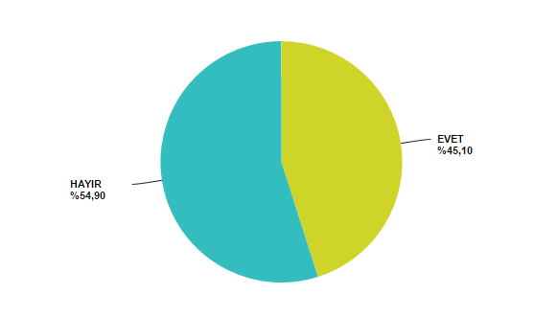
Çocuk sahibi olmamanız konusundaki baskı (aşırı ısrar) sizce normal mi?
KADIN ERKEK

Slide 20
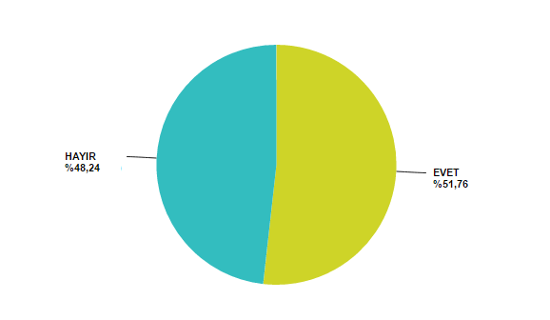
Çocuğunuzun olmamasından dolayı baskı (aşırı ısrar) olmasa bile çevrenizdekilerin sizin için farklı düşündüğünü hissediyor musunuz?
KADIN ERKEK

Slide 21
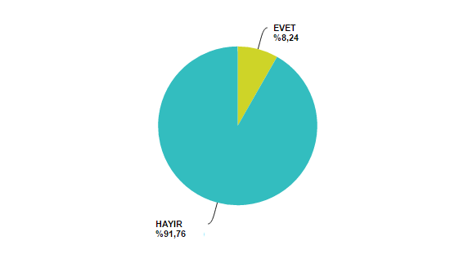
Sizin çevrenizde çocuğu olmayan bir çift olsa siz de onlara çocuk sahibi olmaları konusunda baskı (aşırı ısrar) uygular mısınız?
KADIN ERKEK

Slide 22
Yukarıda analizlerini verdiğimiz anketin benzerini gebelere de uyguladık.
Çıkan sonuçlar aşağıdaki gibi oldu:

Slide 23
Yaş Aralığı

Slide 24
Eğitim Durumu

Slide 25
Gebe/Çocuk sahibi olmadığımız dönemde üzerinizde bir baskı (aşırı ısrar) oluştu mu?

Slide 26
Çevrenizden kimlerle konuyla ilgili aşırı ısrar gördünüz?

Slide 27
Gebe kaldığınızda varsa baskı ortadan kalktı mı?

Slide 28
Gebe kalmadığınız dönemde size yapılan baskı size psikolojik sıkıntı yarattı mı?

Slide 29
Üzerinizde çevre baskısının olması sizce normal mi?

Slide 30
Gebe olmadan önce size baskı uygulanmasa bile çevrenizdekilerin sizin için farklı düşündüğünü hissettiniz mi?

Slide 31
Sizin çevrenizde de çocuğu olmayan bir çift olsa sizde onlara baskı uygular mısınız?

Slide 32
Sonuç
İnfertil çiftlere çevresel baskı en fazla kaynana-kayınbaba tarafından uygulanıyor
Orta yaş ve üzerindeki infertil çiftlerde çevresel baskı daha fazla
Kadınlar erkeklere göre çevresel baskıyı daha fazla hissediyor
Erkekler kadınlardan 2 kat daha fazla çevresel baskının normal olduğunu düşünüyor
Gebe kalma/çocuk sahibi olmanın çevresel baskıyı çok azaltacağı düşünülsede çevresel baskı beklenildiği kadar azalmıyor
İnfertil kadın, infertil erkek ve gebe/çocuk sahibi bireylerin %10’u kendilerinin de çevresel baskı uygulayabileceğini söylüyor

Slide 33
İlginiz ve sabrınıza teşekkür ederiz

